Slide 1
Компьютерная графика
Классификации, характеристики и примеры

Slide 2

Компьютерная графика: что это?
Компьютерная графика (также машинная графика) — область деятельности, в которой компьютеры используются в качестве инструмента как для синтеза (создания) изображений, так и для обработки визуальной информации, полученной из реального мира.

Slide 3


Основные области применения компьютерной графики

Slide 4
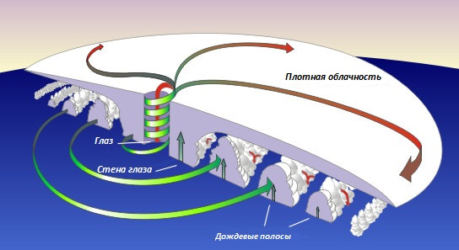
Научная графика
Чтобы лучше понять полученные результаты исследований, ученые производят их графическую обработку, строят графики, диаграммы, чертежи рассчитанных конструкций
.
Структура тропического циклона

Slide 5
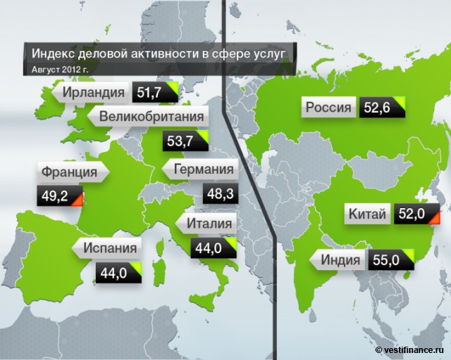


Деловая графика
Предназначена для наглядного представления различных показателей работы учреждений. Плановые
показатели, отчётная
документация,
статистические сводки
— вот объекты, для
которых с помощью
деловой графики
создаются
иллюстративные
материалы.

Slide 6
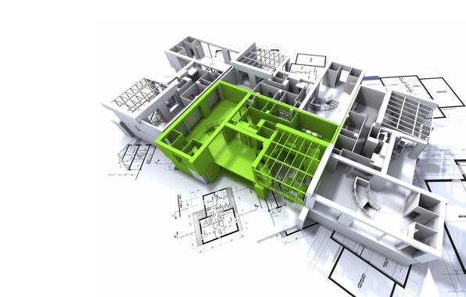
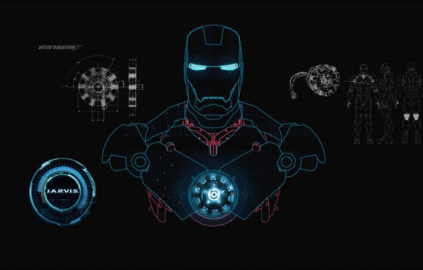
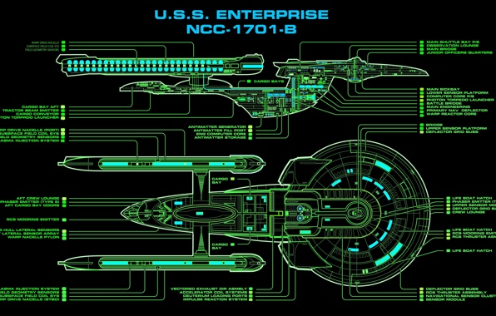
Конструкторская графика
Используется в работе инженеров-конструкторов,
архитекторов, изобретателей новой техники.

Slide 7





Иллюстративная графика
это произвольное рисование и
черчение на экране компьютера.

Slide 8
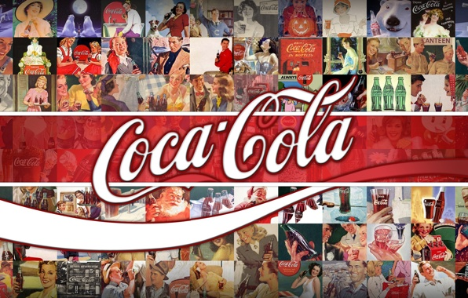
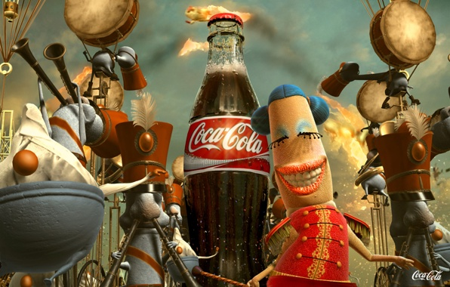
Художественная и рекламная графика
С помощью компьютера создаются рекламные ролики, мультфильмы,
компьютерные игры, видеоуроки, видеопрезентации. Графические пакеты для этих целей требуют больших ресурсов компьютера по быстродействию и памяти. Отличительной особенностью этих графических пакетов является возможность создания реалистических изображений и «движущихся картинок».
Реклама «Кока-Кола»

Slide 9


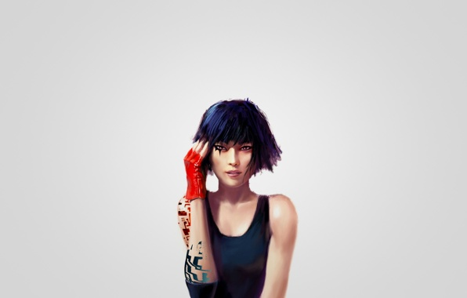

Художественная и рекламная графика
Компьютерная игра «Mirror Edge»

Slide 10


Компьютерная анимация
Это получение движущихся изображений на экране дисплея. Художник создает на экране рисунки начального и конечного положения движущихся объектов, все промежуточные состояния рассчитывает и изображает компьютер, выполняя расчёты, опирающиеся на математическое описание
данного вида движения. Полученные рисунки, выводимые последовательно на экран с определённой частотой, создают иллюзию движения.

Slide 11
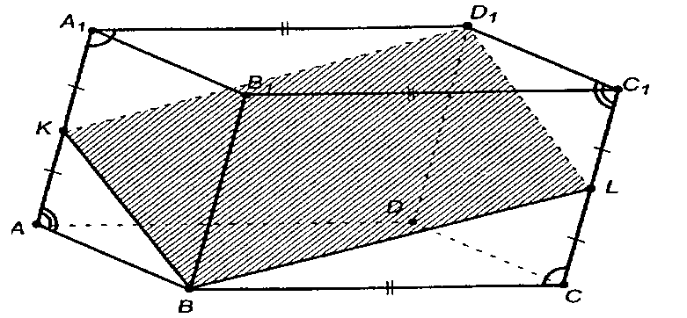
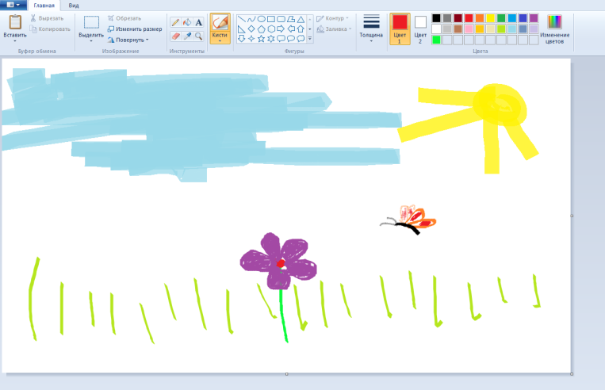
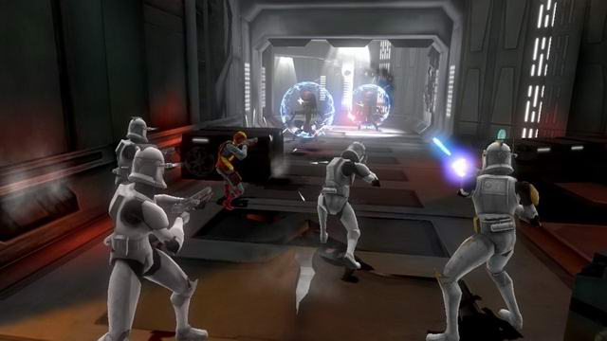
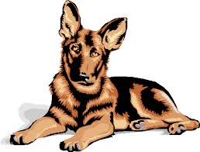


Области применения
Научная графика
Деловая графика
Конструкторская графика
Иллюстративная графика
Художественная и рекламная графика
Компьютерная анимация
Мультимедиа

Slide 12
Предмет и область применения компьютерной графики в науке
практически во всех научных и инженерных дисциплинах
для наглядности восприятия и передачи информации
для подготовки демонстрационных материалов
трехмерные изображения используются в медицине (компьютерная томография), картографии, полиграфии, геофизике, ядерной физике и других областях.
использование компьютерного моделирования при обучении пилотов и представителей других профессий (тренажеры и пр.)

Slide 13
Направления применения компьютерной графики
Отображение информации
Проектирование
Моделирование

Slide 14
Классификация
Компьютерная графика
Двухмерная графика
CGI графика
Векторная графика
Трехмерная графика
Растровая графика
Фрактальная графика
Воксельная графика
Полигональная графика

Slide 15
По способам задания изображений графику можно разделить на категории:
1.Двухмерная графика
Векторная | Растровая | Фрактальная
Представляет изображение как набор геометрических примитивов. Изображение может без потерь масштабироваться, поворачиваться, деформироваться. | Всегда оперирует двумерным массивом (матрицей) пикселей. Без особых потерь растровые изображения можно только лишь уменьшать, хотя некоторые детали изображения тогда исчезнут навсегда. В растровом виде представимо любое изображение, однако этот способ хранения имеет свои недостатки: больший объём памяти, необходимый для работы с изображениями, потери при редактировании. | Фрактал — объект, отдельные элементы которого наследуют свойства родительских структур. Поскольку более детальное описание элементов меньшего масштаба происходит по простому алгоритму, описать такой объект можно всего лишь несколькими математическими уравнениями.

Slide 16
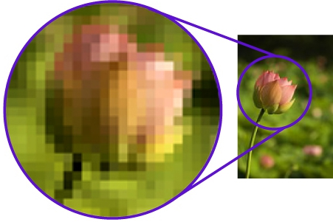
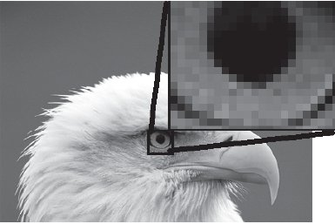



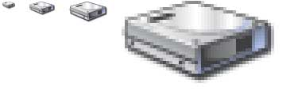
Растровая графика
Растровая графика всегда оперирует двумерным массивом (матрицей) пикселей. Каждому пикселю сопоставляется значение яркости, цвета, прозрачности — или комбинация этих значений.

Slide 17
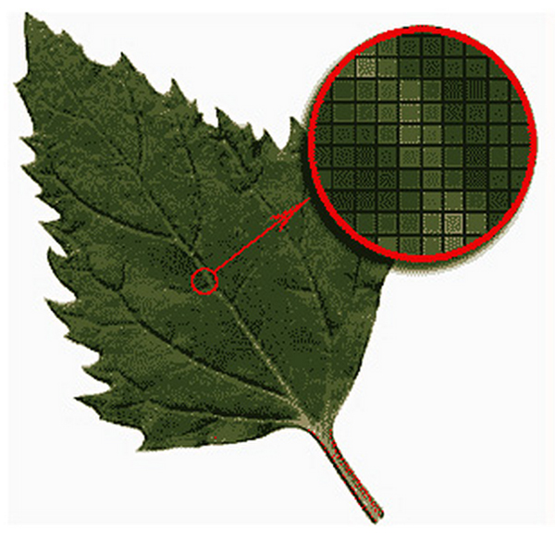
Растровая графика
Изображение создается совокупностью пикселей.
разрешение измеряется в точках на дюйм (dpi) или на сантиметр (dpc).
глубина цвета - число разрядов, отводимых для хранения информации о трех составляющих (если изображение цветное) или одной составляющей (для полутонового не цветного изображения).
Например, при использовании модели RGB глубина 24 разряда на точку означает, что на каждый цвет (красный, синий, зеленый) отводится по 8 разрядов и поэтому в таком файле может храниться информация о 2^24 = 16,777,216 цветах (16 млн. цветов).

Slide 18


Векторная графика
Векторные изображения формируются из математических линий, называемых векторами. В этом случае внешний вид изображения определяется геометрическими характеристиками векторов.

Slide 19






Двухмерная графика. Векторная графика
Векторная графика представляет изображение как набор геометрических примитивов.

Slide 20
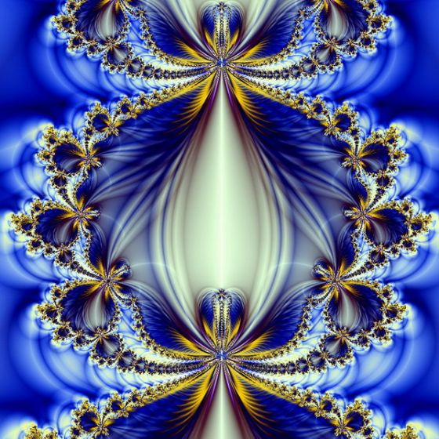
ФРАКТАЛЬНАЯ ГРАФИКА
- основана на математических вычислениях;
базовым элементом фрактальной графики является сама математическая формула.
Таким способом строят как простейшие регулярные структуры, так и сложные иллюстрации, имитирующие природные ландшафты и трехмерные объекты.

Slide 21
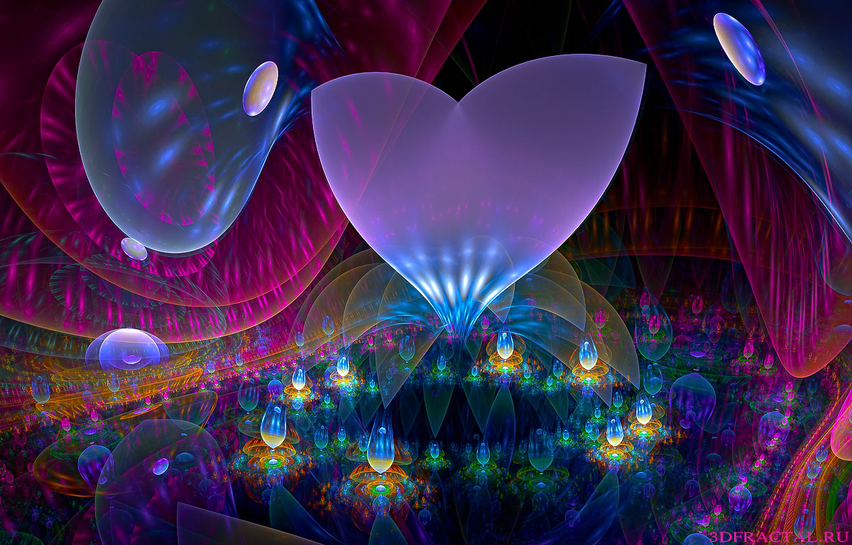

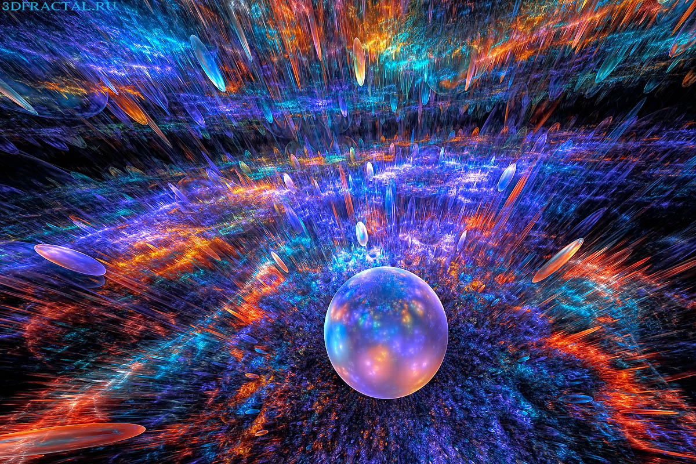
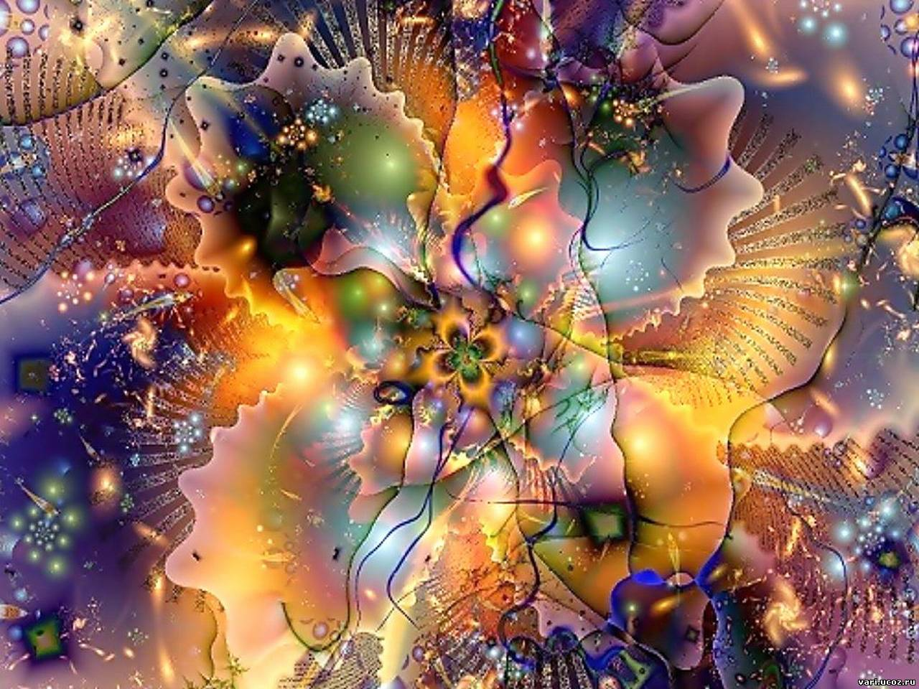
Фрактальная графика
Фрактальная графика может быть описана по простому алгоритму, всего лишь несколькими математическими уравнениями.

Slide 22
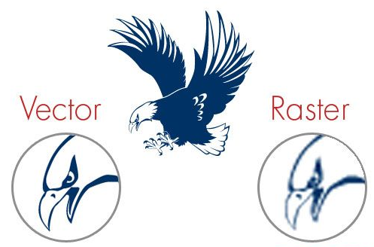
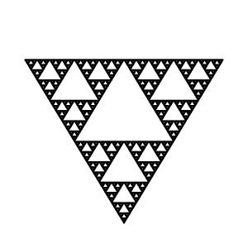
Примеры:
Фрактал

Slide 23
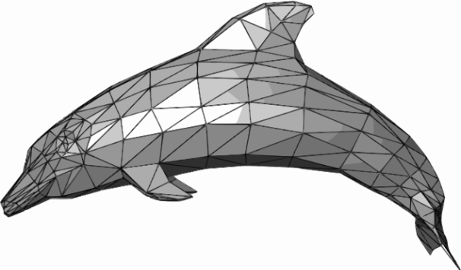
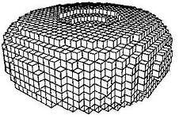
2.Трехмерная графика (оперирует с объектами в трёхмерном пространстве.) |  | 3.CGI графика
Полигональная | Воксельная | CGI— изображения, получаемые компьютером на основе расчета и использующиеся в изобразительном искусстве, печати, кинематографических спецэффектах, на телевидении и в симуляторах. Созданием движущихся изображений занимается компьютерная анимация, представляющая собой более узкую область графики CGI.
В полигональной компьютерной графике все объекты обычно представляются как набор поверхностей, минимальную поверхность называют полигоном. В качестве полигона обычно выбирают треугольники. | Воксельная графика, аналогична растровой. Объект состоит из набора трехмерных фигур, чаще всего кубов.

Slide 24

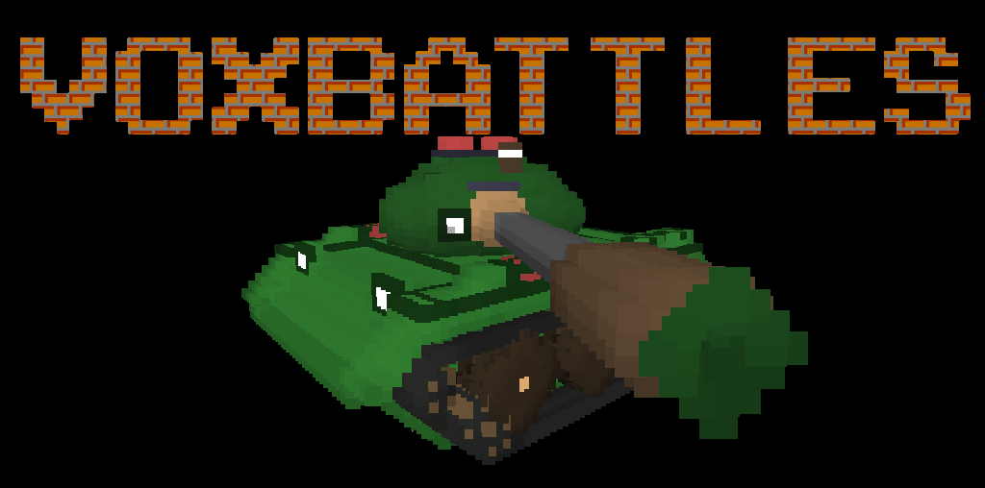
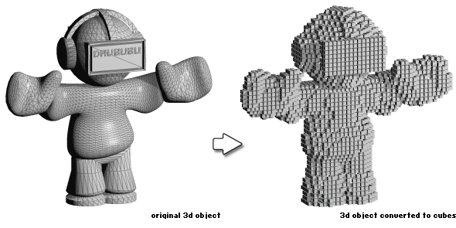
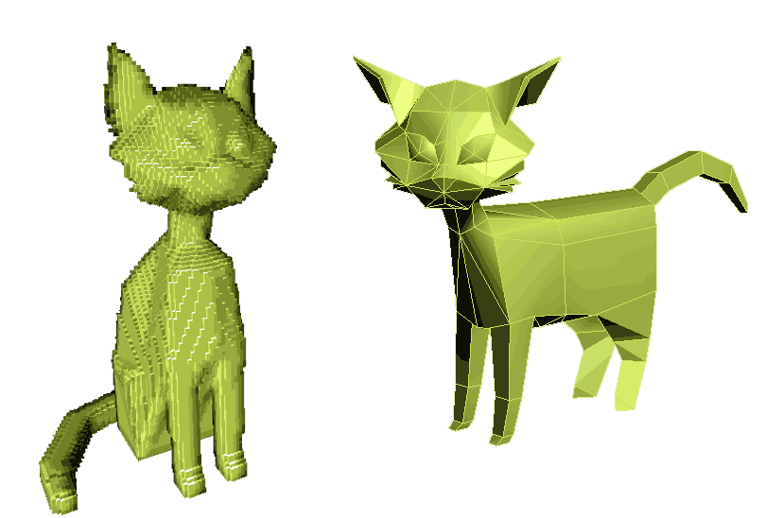
Трехмерная графика. Воксельная графика
Воксельная графика, аналогична растровой. Объект состоит из набора трехмерных фигур, чаще всего кубов.

Slide 25
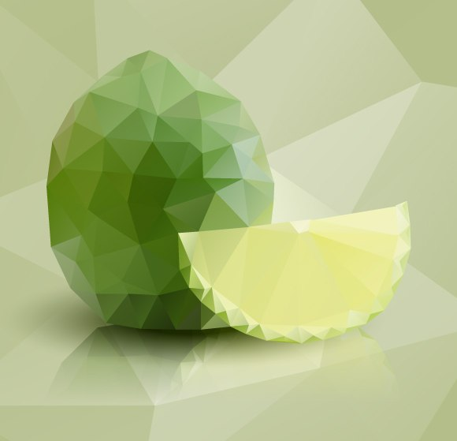

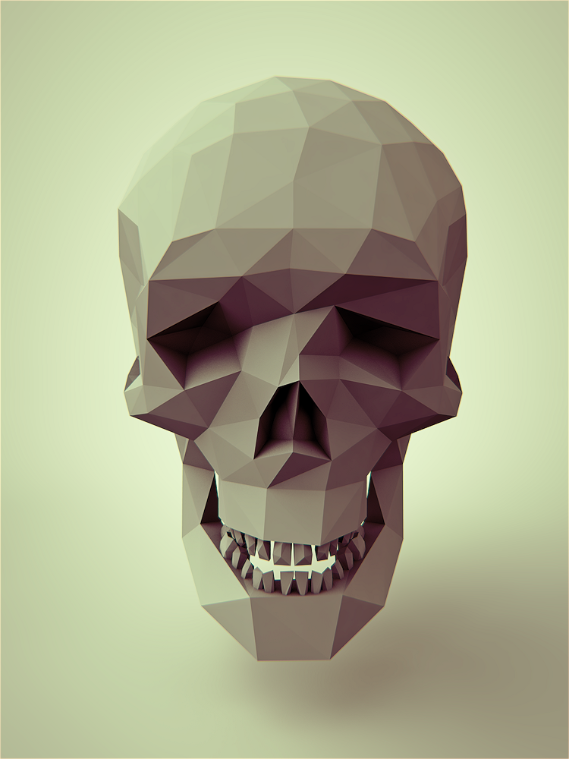

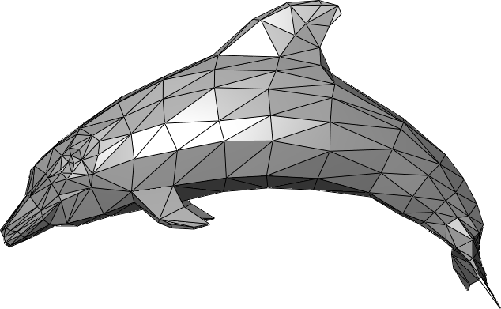
Полигональная графика
Полигональная графика представляет все объекты как набор поверхностей, минимальную поверхность называют полигоном. В качестве полигона обычно выбирают треугольники.

Slide 26
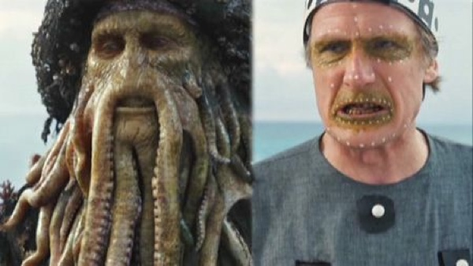
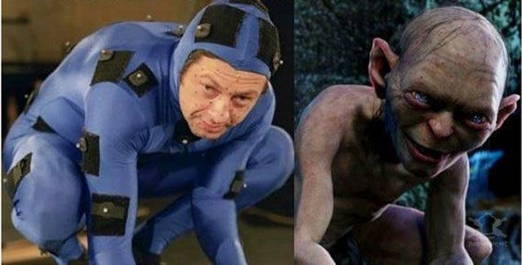
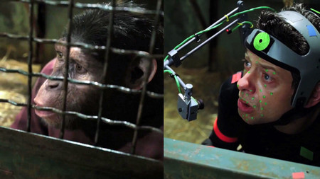
CGI графика
CGI (computer-generated imagery) - изображения, получаемые компьютером на основе расчета и использующиеся в изобразительном искусстве, печати, кинематографических спецэффектах, на телевидении и в симуляторах.

Slide 27
Графические форматы
различаются по:
- виду хранимых данных (растровая, векторная и смешанная формы),
- по допустимому объему данных
- параметрам изображения
- хранению палитры
- методике сжатия данных - по способам организации файла (текстовый, двоичный)

Slide 28
Характеристики изображения
размер изображения
разрешение
формат
тип цветовой модели
палитра (цветовое разрешение)

Slide 29
Разрешение
Разрешение – это совокупность размера изображения в пикселях и глубины цвета.
Пространственное разрешение (или просто разрешение) характеризует количество мельчайших элементов информации, из которых состоит изображение.
Яркостное разрешение характеризует количество уровней яркости, которые может принимать отдельный пиксель. Чем выше яркостное разрешение, тем большее число уровней яркости будет содержать файл изображения.

Slide 30
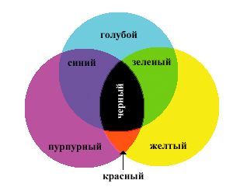
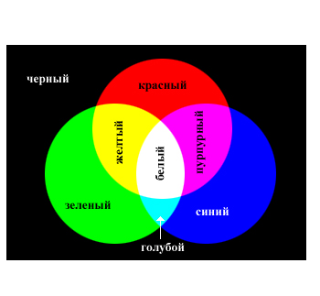
Системы смешения основных цветов:
аддитивная - красный, зеленый, синий (RGB) (удобна для светящихся поверхностей, например экранов ЭЛТ или цветных ламп).
субтрактивная - голубой, пурпурный, желтый (CMY) (Для отражающих поверхностей, например типографских красок, пленок и несветящихся экранов).

Slide 31
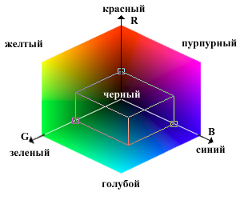
Аддитивная цветовая модель RGB
Любой цвет представляет собой сочетание в различной пропорции трех основных цветов — красного, зеленого, синего.
При наложении одного компонента основного цвета на другой яркость суммарного излучения увеличивается. Совмещение трех компонентов дает ахроматический серый цвет, который при увеличении яркости приближается к белому цвету.
RGB служит основой при создании и обработке компьютерной графики, предназначенной для электронного воспроизведения (на мониторе, телевизоре).

Slide 32
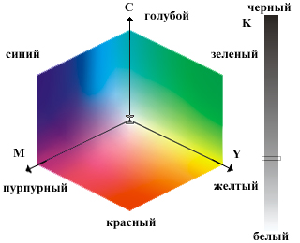
Цветовая модель CMYK, цветоделение
Цветовыми компонентами CMY служат цвета, полученные вычитанием основных из белого:
голубой (cyan) = белый - красный = зеленый + синий;
пурпурный (magenta) = белый - зеленый = красный + синий;
желтый (yellow) = белый - синий = красный + зеленый.
CMYK используют при подготовке публикаций к печати.

Slide 33
Форматы хранения графических изображений

Slide 34
Растровые редакторы
К редакторам обработки растровой графики относятся Adobe Photoshop, Corel Photo Paint
Основное назначение растрового редактора:
ретушь готовых изображений
монтаж композиций из отдельных фрагментов,
применение специальных эффектов -фильтров

Slide 35
Основные технические операции при работе с изображениями:
Изменение динамического диапазона (управление яркостью и контрастностью изображения)
Повышение четкости изображения
Цветовая коррекция (изменение яркости и контрастности в каналах красной, зеленой и синей составляющей цвета)
Отмывка (изменение яркости отдельных фрагментов)
Растушевка (сглаживание перехода между границами отдельных фрагментов)
Обтравка ("вырезание" отдельных фрагментов из общей композиции)
Набивка (восстановление утраченных элементов изображения путем копирования фрагментов с сохранившихся участков)

Slide 36
Векторные редакторы
Графические изображения высокой четкости и точности: создание чертежей, схем, диаграмм, фигурных заголовков, фирменных логотипов и стилей.
Основные редакторы векторной графики: Adobe Illustrator, Macromedia Freehand, CorelDraw.
Векторное изображение можно строить путем создания и объединения простейших контуров, либо получать путем трассировки (векторизации) растровых изображений.
Перед использованием векторного изображения выполняется растрирование изображения.

Slide 37
Программы САПР
Программы САПР (системы автоматизированного проектирования) предназначены для высокоточного проектирования.
Программы САПР используются для детальной разработки предметов реального мира: зданий, автомобилей, частей механизмов и т.п.
Самая известная из программ САПР высокого уровня AutoCAD фирмы Autodesk.

Slide 38
КОНЕЦ

